Slide 1

Познавательный проект «Знакомимся с Красной книгой»
Авторы проекта
Соловьева Н.В, Сафронова Н.В.
воспитатели МБДОУ «Детский сад» № 79

Slide 2
Продолжительность проекта: краткосрочный(1 месяц)
Вид проекта :
Творческий ,познавательный, групповой, краткосрочный, в рамках группы.
Участники проекта :
Дети ,воспитатели ,родители.
Возраст детей :
5-6 лет.

Slide 3
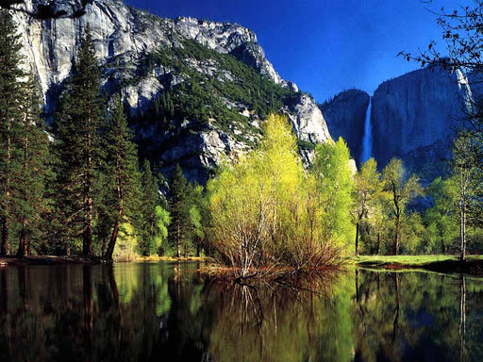
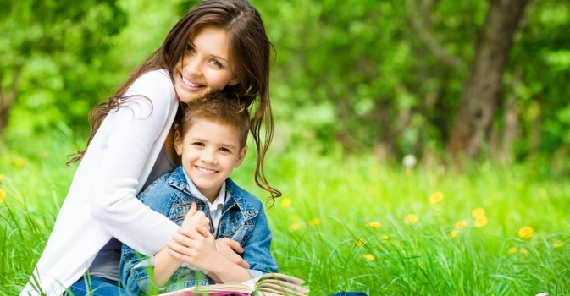
Актуальность проекта:
Плохая экологическая обстановка(качество воздуха, воды. земель),мусорные полигоны и стихийные свалки представляют угрозу для жизни на земле. Но возможность изменить ситуацию в лучшую сторону , встать на защиту всего живого есть .Это задача каждого жителя планеты независимо от возраста. Рассказать об экологической проблеме детям дошкольного возраста в доступной форме можно в рамках проектной деятельности.

Slide 4
Цель проекта:
Познакомить детей и родителей с Красной книгой России, формировать чувство сопричастности ко всему живому ,гуманное отношение к окружающей среде и стремление проявлять заботу о сохранение природы.
Задачи :
1.Закрепить знания о среде обитания животных , птиц, растений, занесенных в Красную книгу.
2.Познакомить детей с содержанием Красной книги, формировать представление о ней, как о документе
3.Разьяснить необходимость создания Красной книги.
3. Воспитывать у детей бережное отношение ко всему живому на Земле.

Slide 5
1 этап. Подготовительный
-определение темы ,целей, задач проекта, содержание проекта,прогнозирование резльтата.
-Поиск различных средств достижения целей.
-Подборка методической и художественной литератры.
2 этап.Основной (практический)
-Проведение бесед и ситуативных разговоров с детьми.
.
-Чтение художественной литературы.
-Рассматривание иллюстраций ,выставка рисунков «Животные Красной книги»
Дидактические игры составление творческих рассказов
3 этап.Зключительный.
-Изготовление Красной книги своими руками

Slide 6
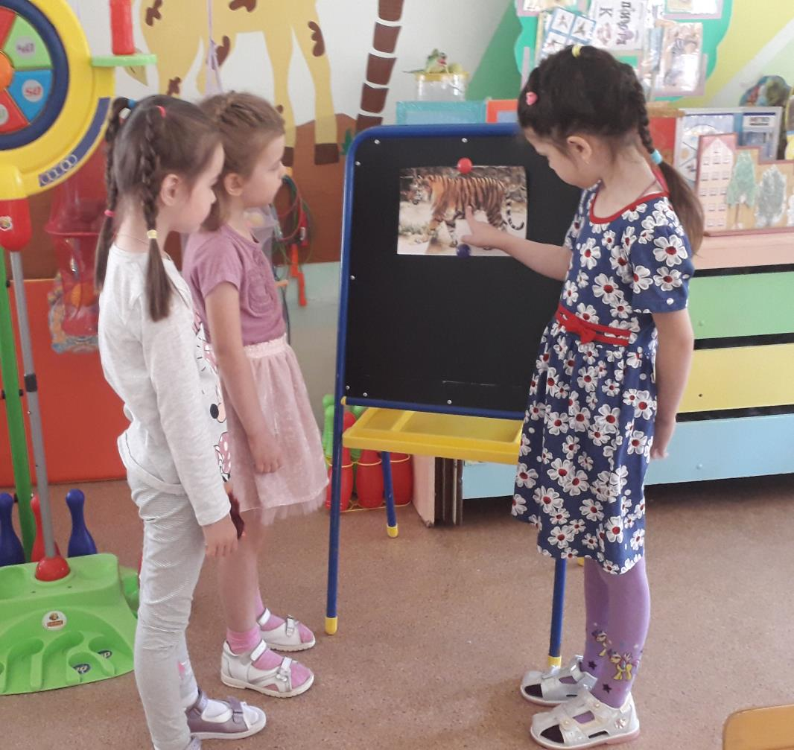
Составление творческих рассказов

Slide 7
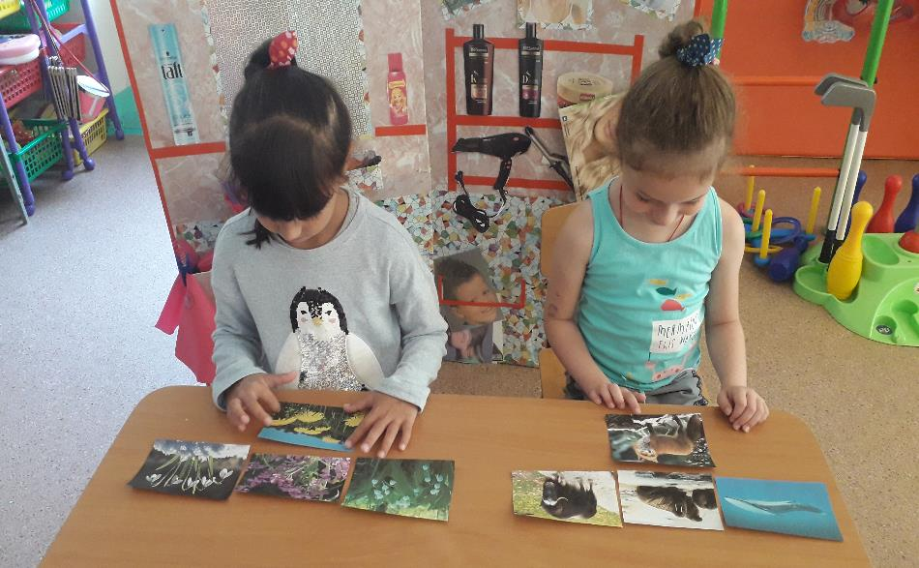
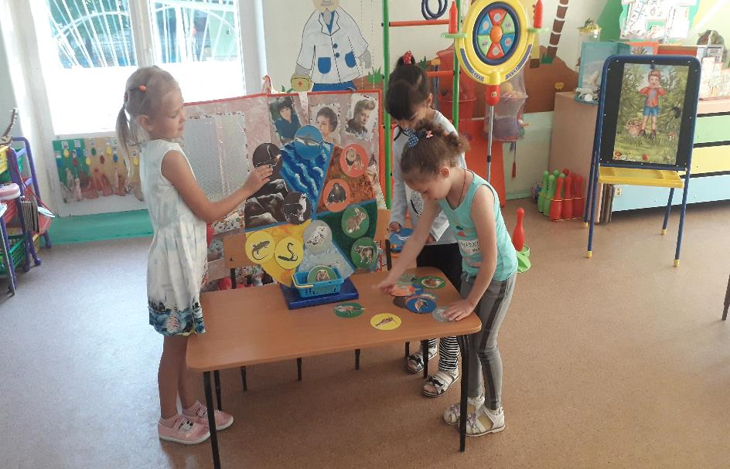
Дидактические игры

Slide 8
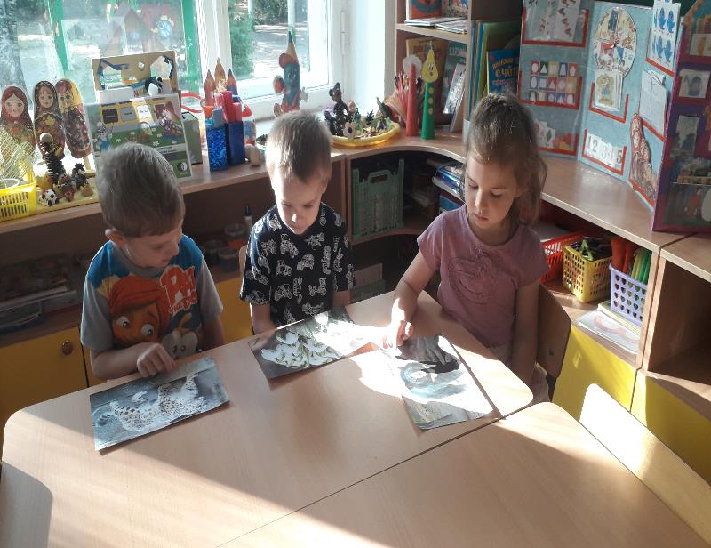
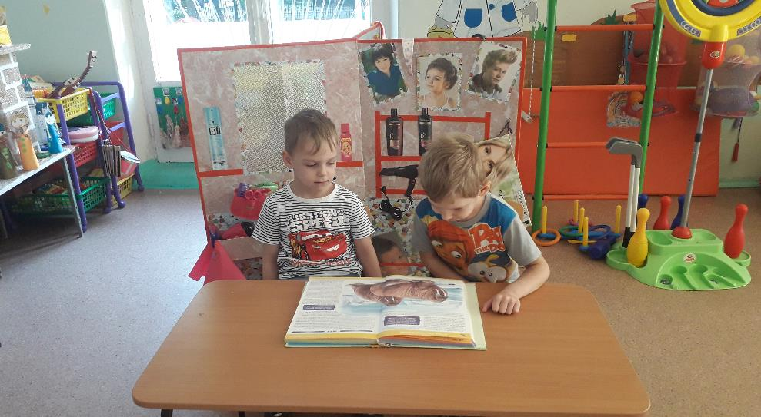
рассматривание иллюстраций

Slide 9
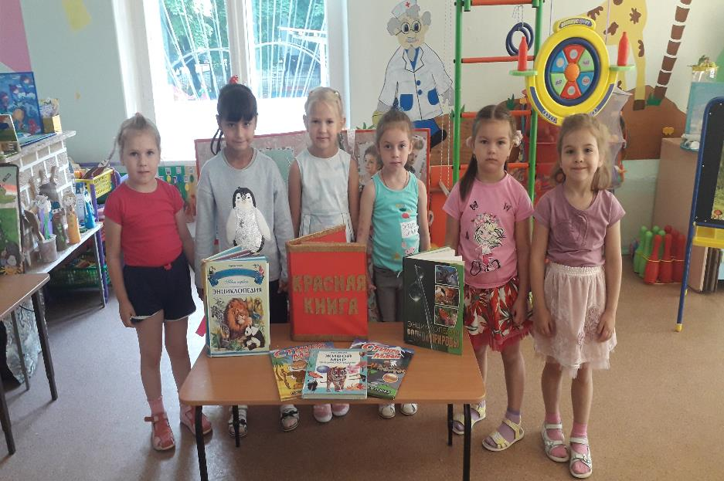
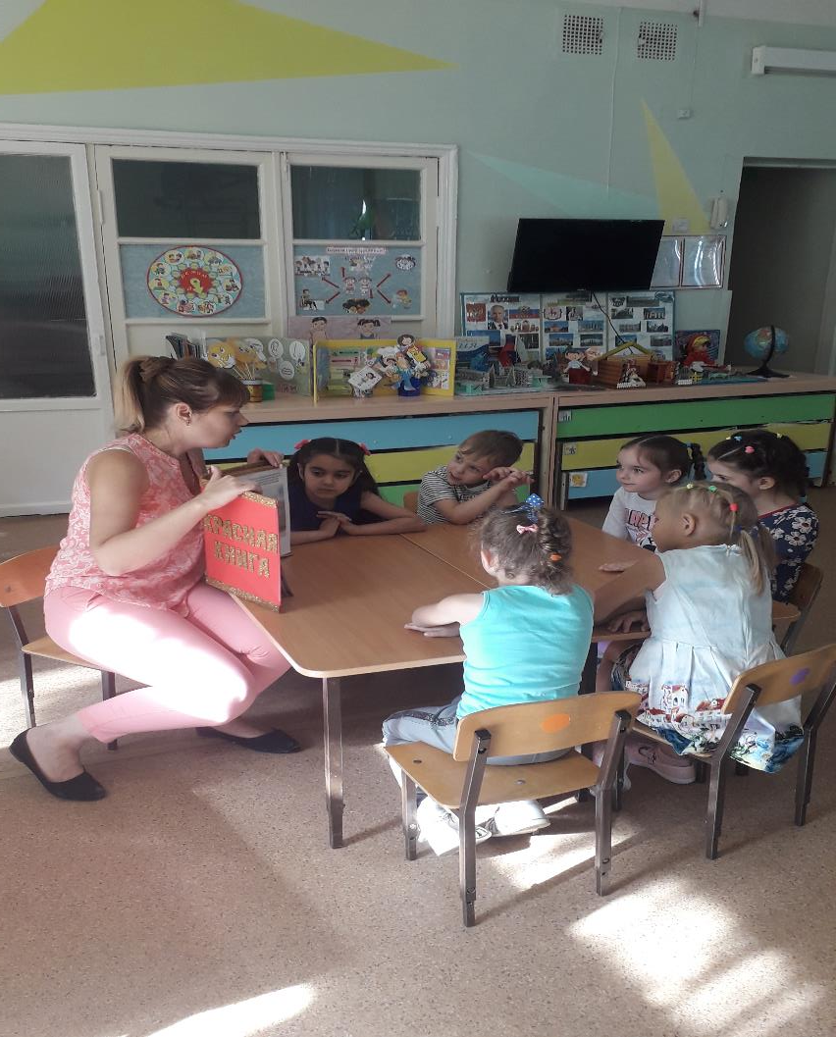
Чтение художественной литературы.

Slide 10
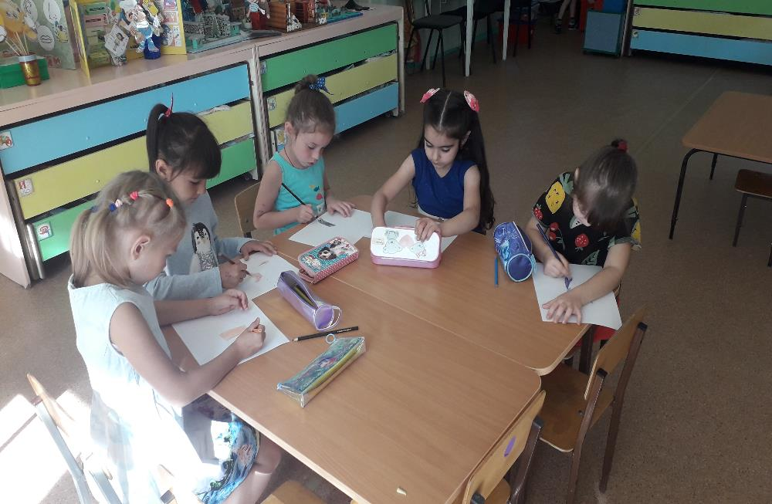
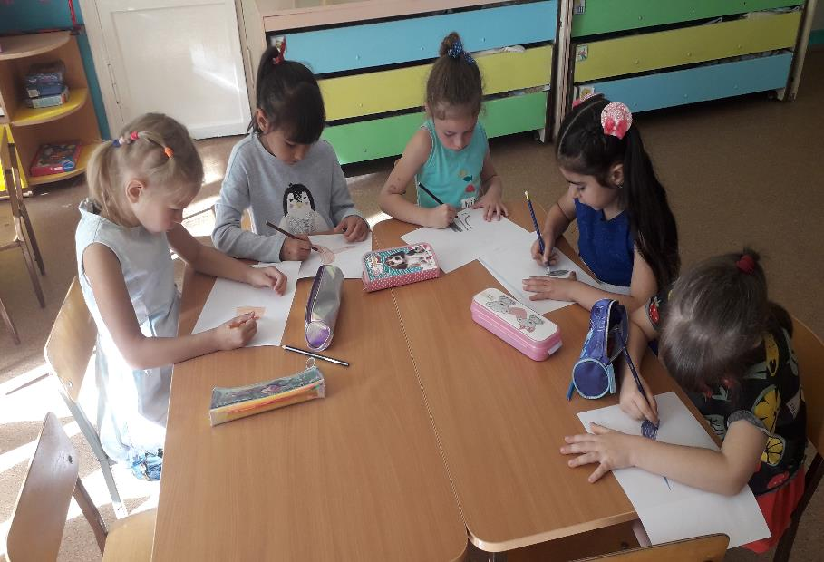
Нарисую животных Красной книги

Slide 11
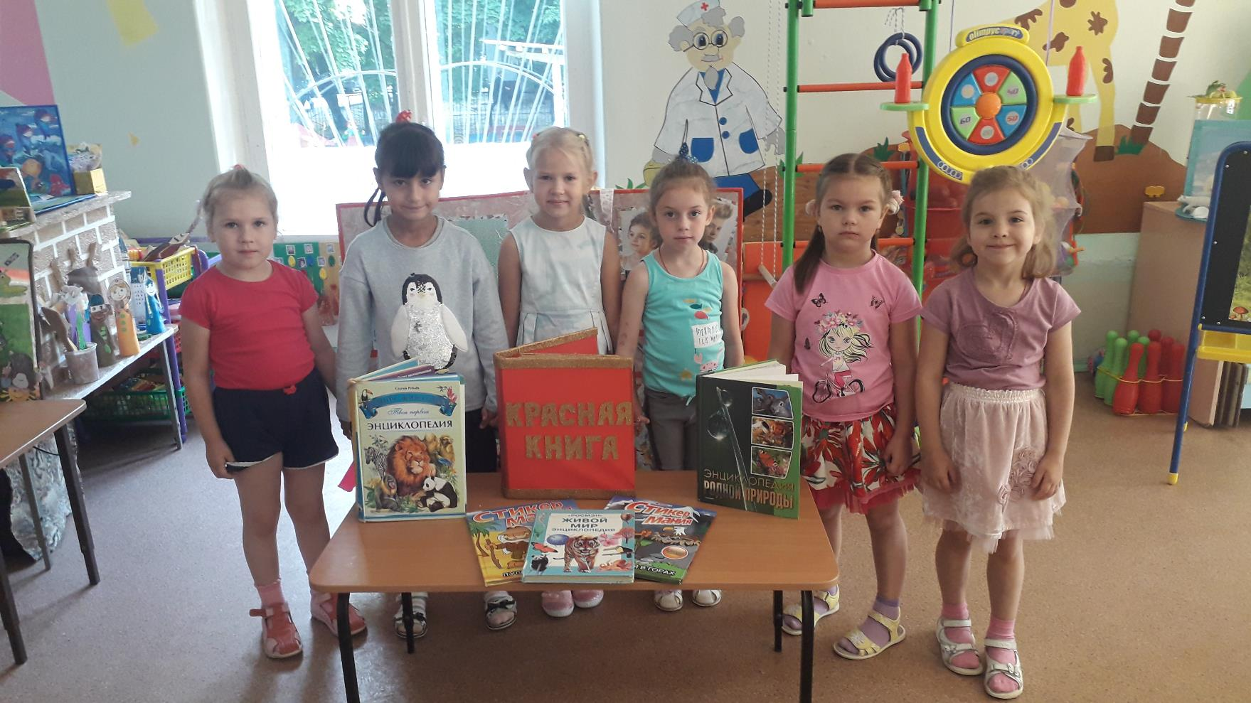
Изготовление Красной книги группы

Slide 12
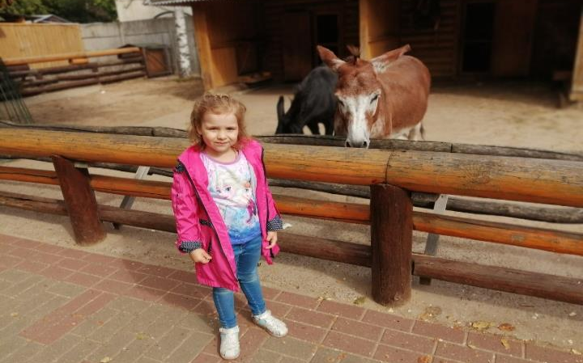
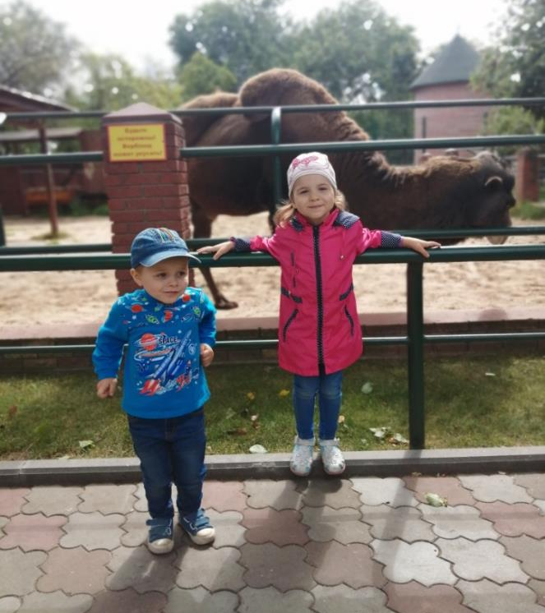
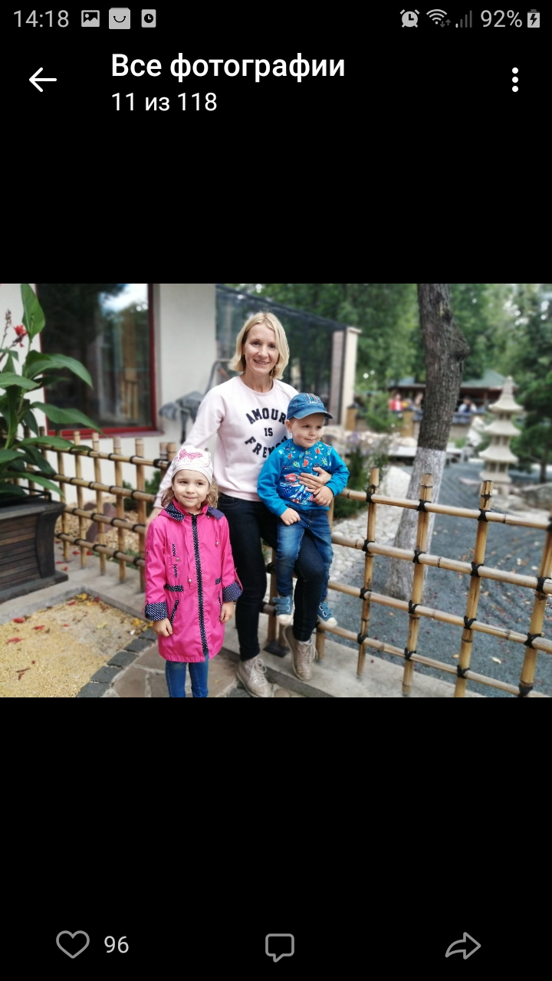
Посещение с родителями зоопарка

Slide 13
Итоги проекта .
Проект помог пробудить в детях стремление к совместному творчеству ,способствовал развитию познавательной активности .Воспитанники научились слушать и в доступной форме выражать свое отношение к предложениям другого ,усвоили позитивный ,социальный опыт реализации собствнных замыслов ,получили новые знания о представлениях флоры и фауны ,занесенных в Красную книгу.Дети почувствовали личную ответственость за будущее окружающей природы ,а значит ,за своё будущее.

